Slide 1

Como hice mi web
Emanuel Aristizabal M.

Slide 2
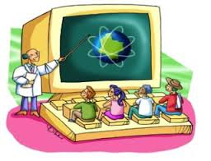
La profesora nos explico

Slide 3

Entre al sitio

Slide 4
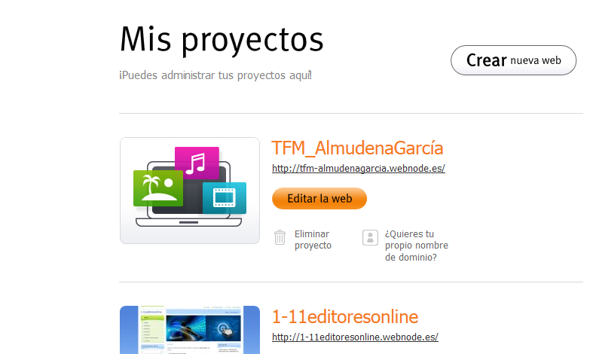
Inicie sesión

Slide 5
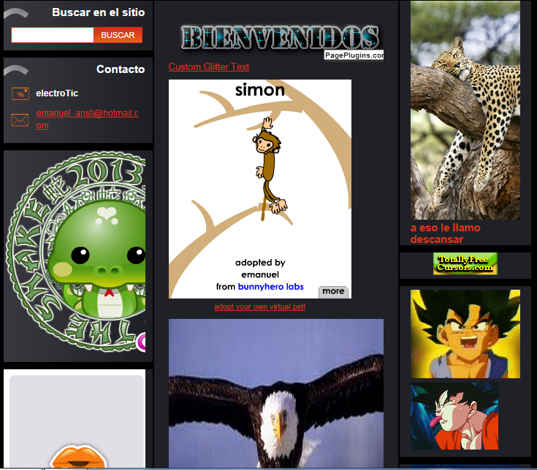
Decorarla

Slide 6
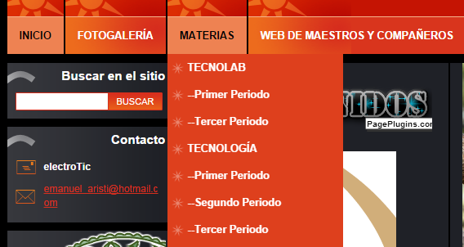
Ponerle la ventanas

Slide 7

Buscar como hacer webnode

Slide 8
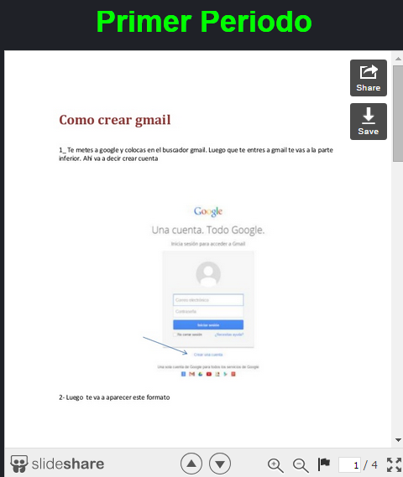
Hacer los trabajos del periodo 1

Slide 9
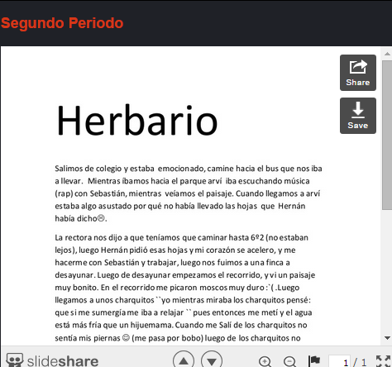
Hacer los trabajos del periodo 2

Slide 10
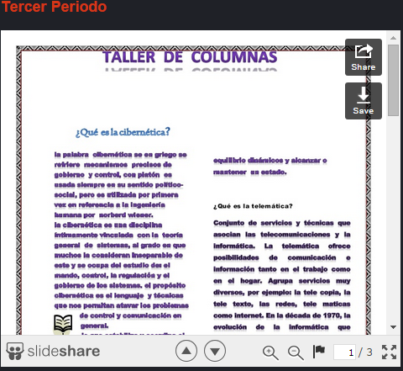
Hacer los trabajos del periodo 3

